Slide 1
Круглый стол секции «»
Прокуровский Алексей Андреевич
Методист-преподаватель, Фирма «1С»

Slide 2
1C:EDT – среда разработки
Среда разработки бизнес-приложений 1С
поддержка современного стандарта разработки бизнес-приложений 1С;
Большое количество вариаций отладки разрабатываемого ПО;
Единое рабочее пространство;
Расширяемая архитектура за счёт устанавливаемых плагинов.
Место под иллюстрацию
31 января – 01 февраля 2023 года
XXIII международная научно-практическая конференция НОВЫЕ ИНФОРМАЦИОННЫЕ ТЕХНОЛОГИИ В ОБРАЗОВАНИИ
2

Slide 3
Поддержка учебных версий
Поддерживаются актуальные релизы платформы 1С
Есть возможность выбора учебной версии;
Бесшовный запуск приложений на разных версиях платформы;
31 января – 01 февраля 2023 года
XXIII международная научно-практическая конференция НОВЫЕ ИНФОРМАЦИОННЫЕ ТЕХНОЛОГИИ В ОБРАЗОВАНИИ
3

Slide 4
Актуальные новости новинок 1С
Заметки из зазеркалья
31 января – 01 февраля 2023 года
XXIII международная научно-практическая конференция НОВЫЕ ИНФОРМАЦИОННЫЕ ТЕХНОЛОГИИ В ОБРАЗОВАНИИ
4

Slide 5
Материалы секций
Ссылка будет доступна МЕСЯЦ
31 января – 01 февраля 2023 года
XXIII международная научно-практическая конференция НОВЫЕ ИНФОРМАЦИОННЫЕ ТЕХНОЛОГИИ В ОБРАЗОВАНИИ
5

Slide 6
СИСТЕМА КОНТРОЛЯ ВЕРСИЙ
Версия 3
Файл
Версия 2
Версия 1
31 января – 01 февраля 2023 года
XXIII международная научно-практическая конференция НОВЫЕ ИНФОРМАЦИОННЫЕ ТЕХНОЛОГИИ В ОБРАЗОВАНИИ
6

Slide 7
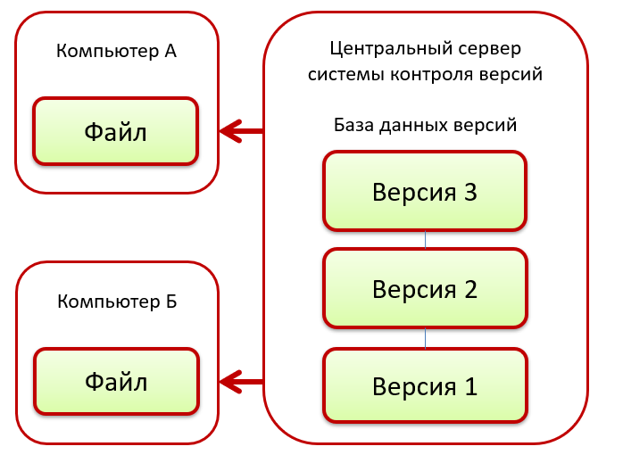
ЦЕНТРАЛИЗОВАННЫЕ СКВ
31 января – 01 февраля 2023 года
XXIII международная научно-практическая конференция НОВЫЕ ИНФОРМАЦИОННЫЕ ТЕХНОЛОГИИ В ОБРАЗОВАНИИ
7

Slide 8
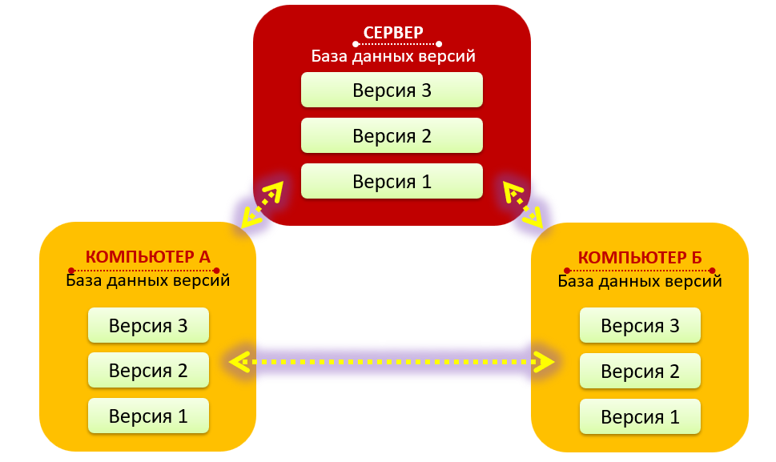
ДЕЦЕНТРАЛИЗОВАННЫЕ СКВ
31 января – 01 февраля 2023 года
XXIII международная научно-практическая конференция НОВЫЕ ИНФОРМАЦИОННЫЕ ТЕХНОЛОГИИ В ОБРАЗОВАНИИ
8

Slide 9
Git. Основной принцип хранения
Версия 5
Файл А
Файл Б
Файл В
Версия 4
Файл А
Файл Б
Файл В
Версия 3
Файл А
Файл Б
Файл В
Коммиты
Версия 2
Файл А
Файл Б
Файл В
Версия 1
Файл А
Файл Б
Файл В
31 января – 01 февраля 2023 года
XXIII международная научно-практическая конференция НОВЫЕ ИНФОРМАЦИОННЫЕ ТЕХНОЛОГИИ В ОБРАЗОВАНИИ
9

Slide 10
Git. Основной принцип хранения
Версия 5
Файл А
Файл Б
Файл В
Версия 4
Файл А
Файл Б
Файл В
Версия 3
Файл А
Файл Б
Файл В
Коммиты
Версия 2
Файл А
Файл Б
Файл В
Версия 1
Файл А
Файл Б
Файл В
31 января – 01 февраля 2023 года
XXIII международная научно-практическая конференция НОВЫЕ ИНФОРМАЦИОННЫЕ ТЕХНОЛОГИИ В ОБРАЗОВАНИИ
10

Slide 11
GIT. Механизм веток
Релиз 1.10.13
Ветка «bug_fix»
Ветка «master»
Ветка «featch»
Релиз 1.10.12
31 января – 01 февраля 2023 года
XXIII международная научно-практическая конференция НОВЫЕ ИНФОРМАЦИОННЫЕ ТЕХНОЛОГИИ В ОБРАЗОВАНИИ
11

Slide 12
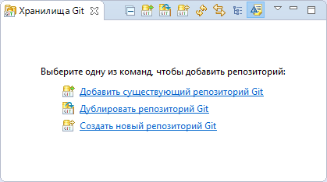
Групповая разработка в GIT
1C:EDT является клиентом для подключения к GIT-репозиторию
Создание локального репозитория
Возможность подключения к удаленному репозиторию
Каждую ветку можно связать с отдельной ИБ
31 января – 01 февраля 2023 года
XXIII международная научно-практическая конференция НОВЫЕ ИНФОРМАЦИОННЫЕ ТЕХНОЛОГИИ В ОБРАЗОВАНИИ
12

Slide 13
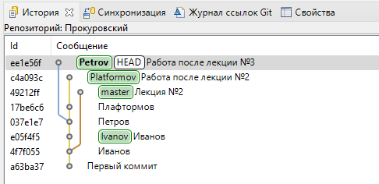
Мониторинг успеваемости
31 января – 01 февраля 2023 года
XXIII международная научно-практическая конференция НОВЫЕ ИНФОРМАЦИОННЫЕ ТЕХНОЛОГИИ В ОБРАЗОВАНИИ
13

Slide 14
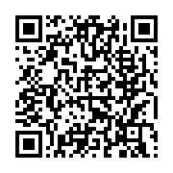
Бесплатные ролики по 1C:EDT
16 роликов про EDT – от установки до развертывания собственного GIT-сервера
31 января – 01 февраля 2023 года
XXIII международная научно-практическая конференция НОВЫЕ ИНФОРМАЦИОННЫЕ ТЕХНОЛОГИИ В ОБРАЗОВАНИИ
14

Slide 15
СПАСИБО ЗА ВНИМАНИЕ!
Notes:
15

